Slide 1
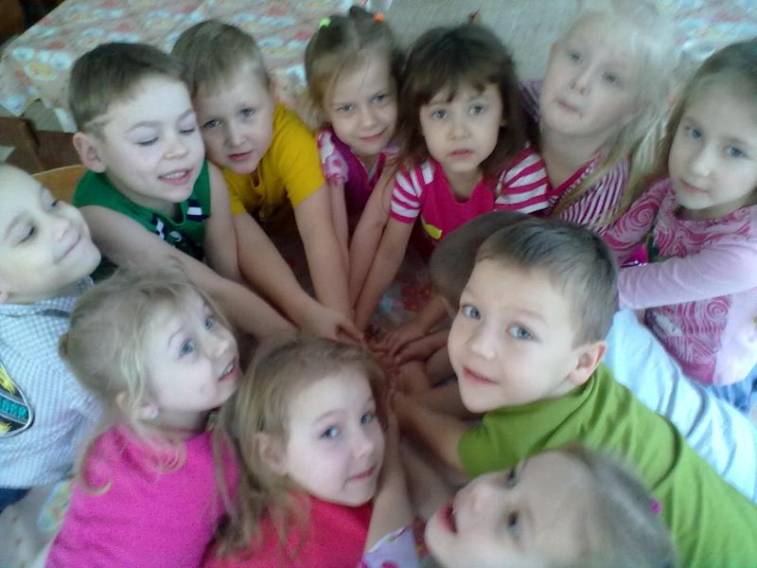
Нашим цыплятам мы дарим улыбки, Учим любить, и делать добро! Жизнь без улыбки просто ошибка, Дарите улыбки и будет тепло!

Slide 2
Узнаём про всё на свете, О других таких же детях, Как они живут и чем Заниматься им не лень.

Slide 3
Старшая группа. Что это значит? Значит, некто уже в группе не плачет, Суп не прольет на рубашку никто, Все надевать научились пальто, Даже ботинки с тугими шнурками Не доверяем ни папе, ни маме.

Slide 4
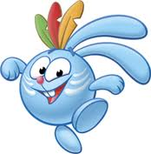
Я все умею делать сам: Сам просыпаюсь по утрам, Сам говорю: - Пора вставать! Сам застелю свою кровать!

Slide 5
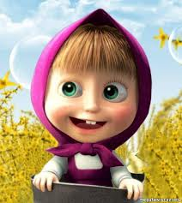
Я сам! Я первый на ногах, Сам одеваюсь впопыхах, Чтоб никуда из-за меня Не опоздала вся родня!

Slide 6
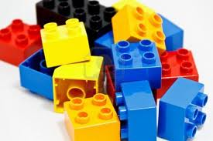
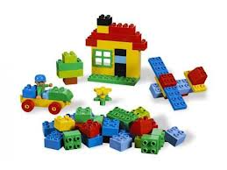
Пусть не сердятся родители, Что измажутся строители. Потому что тот, кто строит, Тот чего-нибудь, да стоит!

Slide 7
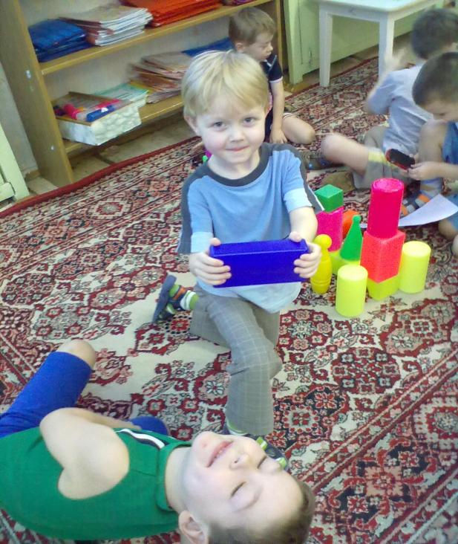
Трудолюбие, упорство, Ловкость, точность и проворство – Все это эпитеты Умелого строителя.

Slide 8
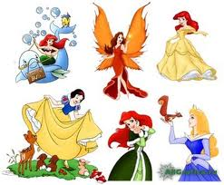
Пришла ко мне подружка, И мы играли с ней. И вот одна игрушка Вдруг приглянулась ей: Лягушка заводная, Весёлая, смешная. Мне скучно без игрушки – Любимая была! Но всё же я подружке Игрушку отдала.

Slide 9
По просторам дороги железной Поезда словно птицы летят… Обдавая всех ветром и дымом И гудком нам сигналят: «Виват!»

Slide 10
Качу, лечу во весь опор. Я сам – шофер. и сам - мотор. Нажимаю на педаль - и машина мчится вдаль.

Slide 11
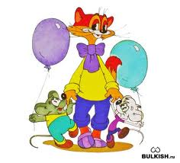
Учим мы стихи и песни В нашей группе дошколят! Места нет для нас чудесней! Чем любимый детский сад!

Slide 12
Я сейчас всю группу нашу Всеми красками раскрашу, Пусть весёлый наш портрет Улыбается сто лет!

Slide 13
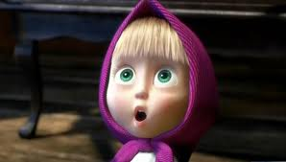
Я люблю свой детский сад В нем полным-полно ребят. Раз, два, три, четыре, пять… Жаль, что всех не сосчитать. Может сто их, может двести. Хорошо, когда мы вместе!

Slide 14
Всюду пышные наряды, Разноцветные банты. Позарез нужна детсаду Королева красоты! От Алины до Инессы – Все красивы, как принцессы!

Slide 15
Воспитательница наша хороша! И красавица, и добрая душа.

Slide 16
Детский садик, детский сад! Малыши туда спешат. И кричат вдесятером: "Это мы в саду растём!"

